Slide 1
Métodos Numéricos
Método de Gauss

Slide 2
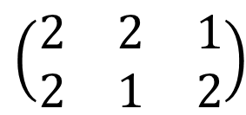
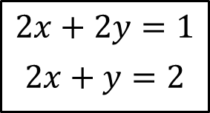

Método de Gauss
Matriz de Términos Independientes
$$2x+2y=1$$
$$2x+y=2$$
Matriz de Coeficientes
Primero, obtenemos la matriz ampliada y comenzamos a trabajar con la misma.
$$\left(\begin{matrix}2 & 2 & 1 \\ 2 & 1 & 2\end{matrix}\right)$$
1er paso: Obtener la matriz ampliada ($A^{∗}$)

Slide 3

Método de Gauss
El Método de Gauss comienza al obtener la matriz ampliada.
Una vez que hacemos eso, aplicamos operaciones fila, hasta obtener una matriz escalonada.
$$Ax=b$$
$$2x+2y=1$$
$$2x+y=2$$
$$\left(\begin{matrix}2 & 2 & 1 \\ 2 & 1 & 2\end{matrix}\right)$$
2ndo paso: Aplicar operaciones fila hasta obtener una matriz escalonada.

Slide 4


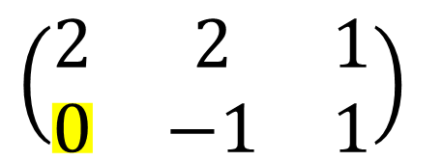
Método de Gauss: 2ndo paso
$$\left(\begin{matrix}2 & 2 & 1 \\ 2 & 1 & 2\end{matrix}\right)$$
Matriz de Coeficientes
Matriz de Términos Independientes
$$\left(\begin{matrix}2 & 2 & 1 \\ 0 & −1 & 1\end{matrix}\right)$$
$$−1∙f1+f2→f2$$
Operación Fila
Matriz Escalonada

Slide 5
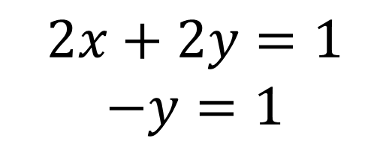
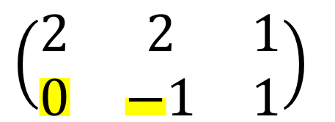


Resolver la Matriz Escalonada
$$\left(\begin{matrix}2 & 2 & 1 \\ 0 & −1 & 1\end{matrix}\right)$$
$$2x+2y=1$$
$$−y=1$$
$$y=−1$$
$$x=1.5$$

Slide 6
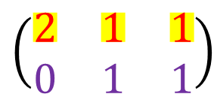

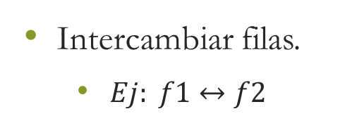


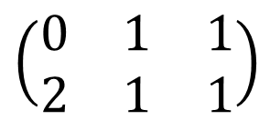
Operaciones fila: Intercambiar filas
$$f1$$
$$\left(\begin{matrix}2 & 1 & 1 \\ 0 & 1 & 1\end{matrix}\right)$$
$$f2$$
Intercambiar filas.
$Ej: f1↔f2$
$$f1↔f2$$
$$\left(\begin{matrix}0 & 1 & 1 \\ 2 & 1 & 1\end{matrix}\right)$$

Slide 7

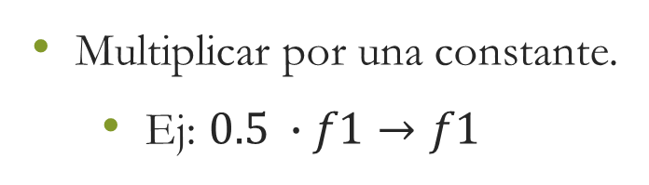
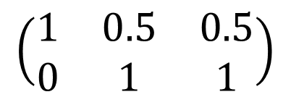
Operaciones fila: Multiplicar por una constante
$$f1$$
$$\left(\begin{matrix}2 & 1 & 1 \\ 0 & 1 & 1\end{matrix}\right)$$
$$f2$$
Multiplicar por una constante.
Ej: $0.5 ∙f1→f1$
$$0.5 ∙f1→f1$$
$$\left(\begin{matrix}1 & 0.5 & 0.5 \\ 0 & 1 & 1\end{matrix}\right)$$

Slide 8
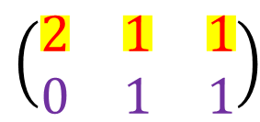
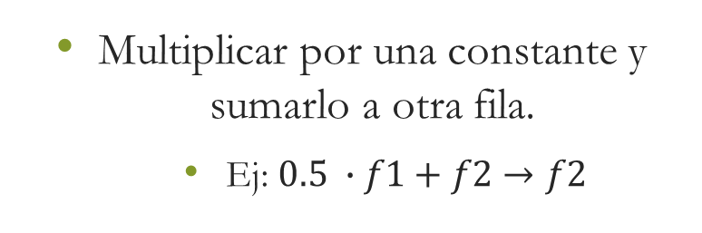

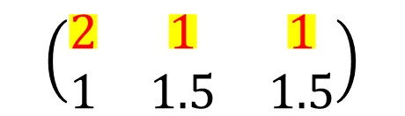
Operaciones fila: Multiplicar por una constante y sumarlo a otra fila
Multiplicar por una constante y sumarlo a otra fila.
Ej: $0.5 ∙f1+f2→f2$
$$\left(\begin{matrix}2 & 1 & 1 \\ 0 & 1 & 1\end{matrix}\right)$$
$$0.5 ∙f1+f2→f2$$
$$\left(\begin{matrix}2 & 1 & 1 \\ 1 & 1.5 & 1.5\end{matrix}\right)$$

Slide 9

Matriz escalonada superior: Ejemplo #1
$$\left(\begin{matrix}2 & 1 & 1 \\ 0 & 1 & 1\end{matrix}\right)$$
Matriz de coeficientes
Matriz de términos independientes
Miramos únicamente la matriz de coeficientes.
Una matriz es escalonada superior si todos los elementos debajo de la diagonal son cero..

Slide 10

Matriz escalonada superior: Ejemplo #2
$$\left(\begin{matrix}\begin{matrix}1 & 1 & 2 \\ 1 & 0 & 1 \\ 1 & 5 & 1\end{matrix} & \begin{matrix}1 \\ 2 \\ 2\end{matrix}\end{matrix}\right)$$
Matriz de Coeficientes
Matriz de Términos Independientes
Esta matriz no es escalonada superior.

Slide 11

Matriz escalonada superior: Ejemplo #3
$$\left(\begin{matrix}\begin{matrix}1 & 1 & 2 \\ 0 & 0 & 1 \\ 0 & 0 & 1\end{matrix} & \begin{matrix}1 \\ 2 \\ 2\end{matrix}\end{matrix}\right)$$
Matriz de Coeficientes
Matriz de Términos Independientes
Esta matriz si es escalonada superior.
Nótese que la diagonal es siempre de izquierda a derecha y de arriba hacia abajo.

Slide 12



Ejemplos de Operaciones fila
Reordenar las filas.
$$\left(\begin{matrix}2 & 2 & 1 \\ 2 & 1 & 2\end{matrix}\right)$$
$$f_{1}↔f_{2}$$
$$\left(\begin{matrix}2 & 1 & 2 \\ 2 & 2 & 1\end{matrix}\right)$$

Slide 13
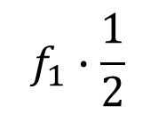

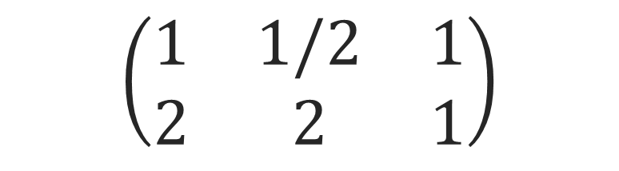
Ejemplos de Operaciones fila
Multiplicar una fila por una constante.
$$\left(\begin{matrix}2 & 1 & 2 \\ 2 & 2 & 1\end{matrix}\right)$$
$$f_{1}∙\frac{1}{2}$$
$$\left(\begin{matrix}1 & 1/2 & 1 \\ 2 & 2 & 1\end{matrix}\right)$$

Slide 14
Ejemplos de Operaciones fila
Multiplicar una fila por una constante.
$$\left(\begin{matrix}2 & 1 & 2 \\ 2 & 2 & 1\end{matrix}\right)$$
$$f_{1}∙\frac{1}{2}$$
$$\left(\begin{matrix}1 & 1/2 & 1 \\ 2 & 2 & 1\end{matrix}\right)$$

Slide 15
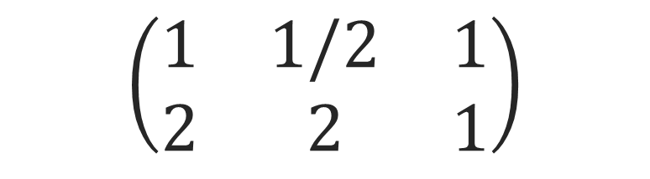

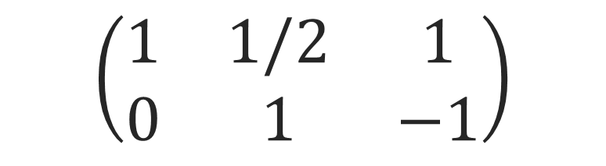
Ejemplos de Operaciones fila
Multiplicar una fila y sumarla a otra fila.
$$\left(\begin{matrix}1 & 1/2 & 1 \\ 2 & 2 & 1\end{matrix}\right)$$
$$f_{1}∙−2+f_{2}→f_{2}$$
$$\left(\begin{matrix}1 & 1/2 & 1 \\ 0 & 1 & −1\end{matrix}\right)$$

Slide 16
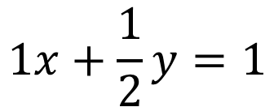
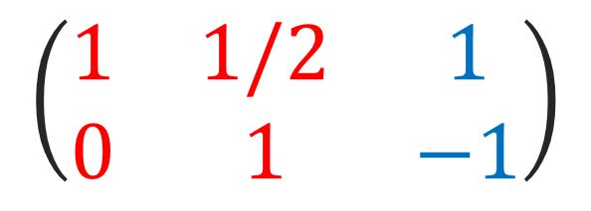

Ejemplo del Paso #3
Vamos a pasar nuestra matriz escalonada superior a un sistema de ecuaciones lineales.
$$\left(\begin{matrix}1 & 1/2 & 1 \\ 0 & 1 & −1\end{matrix}\right)$$
$$1x+\frac{1}{2}y=1$$
$$0x+1y=−1$$
3er paso: Pasar la matriz escalonada a un sistema de ecuaciones lineales.

Slide 17
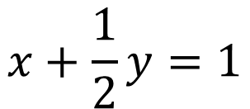

Ejemplo del Paso #3
Vamos a pasar nuestra matriz escalonada superior a un sistema de ecuaciones lineales.
$$\left(\begin{matrix}1 & 1/2 & 1 \\ 0 & 1 & −1\end{matrix}\right)$$
$$x+\frac{1}{2}y=1$$
$$y=−1$$
3er paso: Pasar la matriz escalonada a un sistema de ecuaciones lineales.

Slide 18
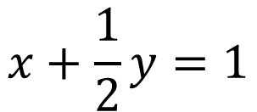
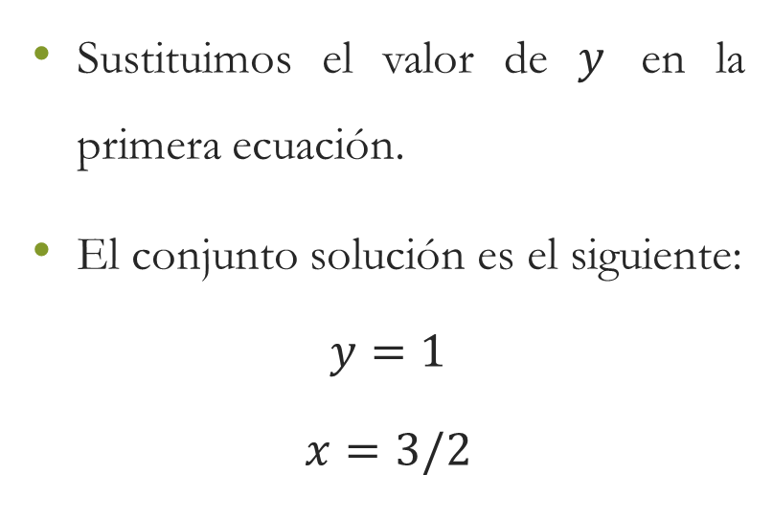
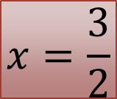
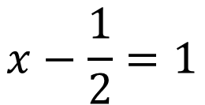

Ejemplo del Paso #4
$$x+\frac{1}{2}y=1$$
Sustituimos el valor de $y$ en la primera ecuación.
El conjunto solución es el siguiente:
$$y=1$$
$$x=3/2$$
$$y=−1$$
$$x−\frac{1}{2}=1$$
$$x=\frac{3}{2}$$
4to paso: Sustitución.

Slide 19
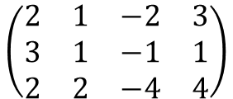
Ejemplo #2 del Método de Gauss
Utilice el método para encontrar el conjunto solución.
$$\left(\begin{matrix}\begin{matrix}2 & 1 & −2 \\ 3 & 1 & −1 \\ 2 & 2 & −4\end{matrix} & \begin{matrix}3 \\ 1 \\ 4\end{matrix}\end{matrix}\right)$$

Slide 20
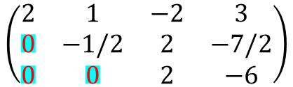


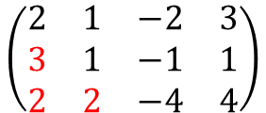
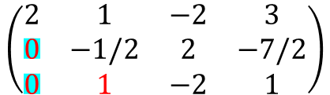

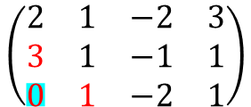
Ejemplo #2 de Método de Gauss
$$\left(\begin{matrix}\begin{matrix}2 & 1 & −2 \\ 3 & 1 & −1 \\ 2 & 2 & −4\end{matrix} & \begin{matrix}3 \\ 1 \\ 4\end{matrix}\end{matrix}\right)$$
$$\left(\begin{matrix}\begin{matrix}2 & 1 & −2 \\ 3 & 1 & −1 \\ 0 & 1 & −2\end{matrix} & \begin{matrix}3 \\ 1 \\ 1\end{matrix}\end{matrix}\right)$$
$${−\frac{3}{2}∙f}_{1}+f_{2}→f_{2}$$
$$\left(\begin{matrix}\begin{matrix}2 & 1 & −2 \\ 0 & −1/2 & 2 \\ 0 & 1 & −2\end{matrix} & \begin{matrix}3 \\ −7/2 \\ 1\end{matrix}\end{matrix}\right)$$
$${−1∙f}_{1}+f_{3}→f_{3}$$
$${2∙f}_{2}+f_{3}→f_{3}$$
$$\left(\begin{matrix}\begin{matrix}2 & 1 & −2 \\ 0 & −1/2 & 2 \\ 0 & 0 & 2\end{matrix} & \begin{matrix}3 \\ −7/2 \\ −6\end{matrix}\end{matrix}\right)$$

Slide 21
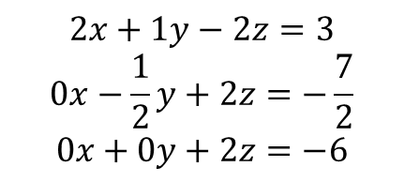

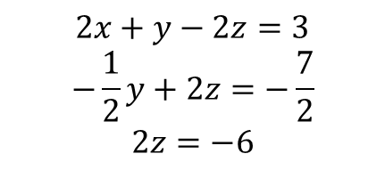
Ejemplo #2 de Método de Gauss
$$\left(\begin{matrix}\begin{matrix}2 & 1 & −2 \\ 0 & −1/2 & 2 \\ 0 & 0 & 2\end{matrix} & \begin{matrix}3 \\ −7/2 \\ −6\end{matrix}\end{matrix}\right)$$
$$2x+1y−2z=3$$
$$0x−\frac{1}{2}y+2z=−\frac{7}{2}$$
$$0x+0y+2z=−6$$
3er paso: Pasar la matriz escalonada a un sistema de ecuaciones lineales.
$$2x+y−2z=3$$
$$−\frac{1}{2}y+2z=−\frac{7}{2}$$
$$2z=−6$$

Slide 22





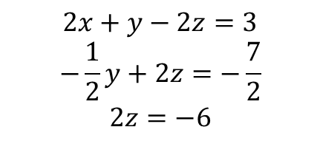




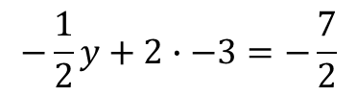

Ejemplo #2 de Método de Gauss
$$z=−3$$
Conjunto solución
$$2x+y−2z=3$$
$$−\frac{1}{2}y+2z=−\frac{7}{2}$$
$$2z=−6$$
$$−\frac{1}{2}y+2∙−3=−\frac{7}{2}$$
$$y=−5$$
$$x=1$$
$$2x+y−2z=3$$
$$y=−5$$
4to paso: Sustitución.
$$2x−5−2∙−3=3$$
$$z=−3$$
$$2x−5+6=3$$
$$2x+1=3$$
$$x=1$$

